Slide 1


Artifact Inteligent
Laporan Tugas Kecerdasan Buatan
Dede Rahmat - Risky Farhan - Farhan Mulya

Slide 2
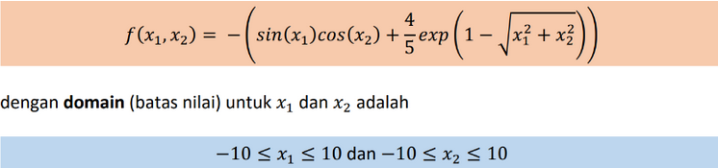
Permasalahan
Permasalahan yang diangkat yaitu bagaimana cara menemukan best kromosom yang berisi nilai x1 dan x2 yang pas dengan permasalahan persamaan matematika yang terdapat disoal dengan batas atas dan batas bawah yang telah ditentukan dengan menggunakan algoritma genetikan.

Slide 3

Tujuan
mencari nilai x1 dan x2 yang nantinya akan menghasilkan best kromosom
disini kami akan menggunakan algoritma genetika untuk mencari solusi optimal yang nantinya akan menghasilkan populasi kromosom (individu), menggabungkan kromosom (crossover), menerapkan mutasi pada kromosom, dan memilih kromosom terbaik berdasarkan nilai fitness (nilai fungsi yang akan dioptimalkan).

Slide 4
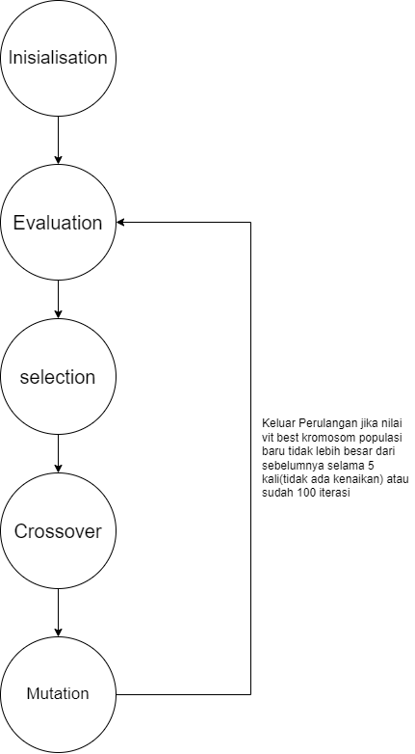
Flowchart program
Algoritma Genetika ini memiliki alur yaitu
inisialisation -> evaluation -> selection -> crossover -> mutation -> perulangan dari evaluation(Keluar Perulangan jika nilai vit dari best kromosom populasi baru tidak lebih besar dari sebelumnya selama 5 iterasi(tidak ada kenaikan) atau sudah 100 iterasi)

Slide 5

DEMO

Slide 6

Sekian Terima Kasih

